Slide 1


ДОКЛАД МЭРА ГОРОДА ЯРОСЛАВЛЯ НА
ЕЖЕГОДНОЙ КОНФЕРЕНЦИИ РАБОТНИКОВ ОБРАЗОВАНИЯ
АВГУСТ 2025 | ЯРОСЛАВЛЬ

Slide 2


БЮДЖЕТ ГОРОДА В 2024 ГОДУ
Расходы:
Всего расходов: 29,4 млрд руб. (96,1% к плану, рост на 3,7 млрд руб.).
Основные направления расходования:
Капитальный ремонт социальных учреждений: 386 млн руб.
Благоустройство: 1,06 млрд руб. (рост в 1,9 раза)
Национальные проекты: 3,9 млрд руб. (92,4% плана)
Эффективность управления:
Экономия бюджетных средств: 295,2 млн руб. (+20,5%)
Муниципальный долг снижен на 50 млн руб. и составляет 6,9 млрд руб.
Грантовое финансирование: более 54 млн руб. для социальных проектов

Slide 3
ДОРОГИ И ПОДЪЕЗДЫ К СОЦИАЛЬНЫМ ОБЪЕКТАМ
Общая протяжённость дорог составляет 762,2 км
Финансирование мероприятий по ремонту автомобильных дорог составило 2,8 млрд руб. (+31,3%)
В 2024 году приведены в норму 45,5 км на 52 участках (+2,3 км дополнительно), в том числе выполнен ямочный ремонт на площади 47,2 тыс. кв. м. (увеличение на 40%)
Установлено 90 новых остановочных павильонов
Доля протяженности автомобильных дорог отвечающих нормативным требованиям увеличилась на 6,1%

Slide 4
БЛАГОУСТРОЙСТВО
В рамках проекта «Наши дворы» благоустроено 35 дворов. Общая площадь благоустройства составила 83,3 тыс. кв. м.
В рамках национальных проектов реализовано благоустройство общественных территорий города:
Свято-Введенский Толгский женский монастырь;
территория у Вечного огня и Успенского собора;
Павловский парк на берегу Волги
В 2024 году работы производились:
«Парк 30-летия Победы»;
«Парк у ДК «Гамма»;
«Парк «Судостроителей»;
«Сквер 950-летия Ярославля».

Slide 5
ГРАДОСТРОИТЕЛЬСТВО
В настоящее время заключено 6 договоров о комплексном развитии незастроенных территорий.
Общий жилищный фонд при реализации договоров о КРТ составит 677,5 тыс. кв. м.
По итогам заключенных договоров застройщики должны будут безвозмездно передать в муниципальную собственность города благоустроенные жилые помещения, общей площадью не менее 2,9 тыс. кв. м., и обеспечить строительство 2 детских садов на 90 мест в Заволжском районе и 280 мест во Фрунзенском районе.

Slide 6
РАСШИРЕНИЕ МЕЖДУНАРОДНЫХ СВЯЗЕЙ
Ведется сотрудничество с городами-партнерами в гуманитарной, культурной, молодежной, спортивной и экономической сферах.
В 2023-2024 годах Ярославль и Полоцк (Беларусь) реализовали образовательный проект, посвященный Великой Отечественной войне.
В сентябре 2024 года состоялся образовательный обмен делегации средней школы №43 с гимназией китайского города Чэнду.
В апреле 2025 года 2 делегации ярославских школ №43 и №49 посетили Цзюцзян и Чунцин.
Также организованы совместные проекты с Абхазией и Киргизией.

Slide 7
СОЦИАЛЬНАЯ СФЕРА В 2024 ГОДУ
Образование:
Все дети в возрасте от 3 до 7 лет получили места в детских садах
В высшие учебные заведения поступили на 2,9% больше выпускников по сравнению с предыдущим годом. При этом 73% выпускников поступили в ВУЗы Ярославской области
Обеспечены отдых и оздоровление более 29 тыс. детей и подростков

Slide 8
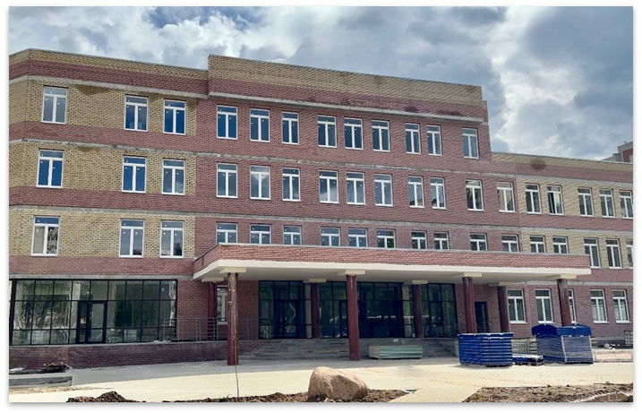
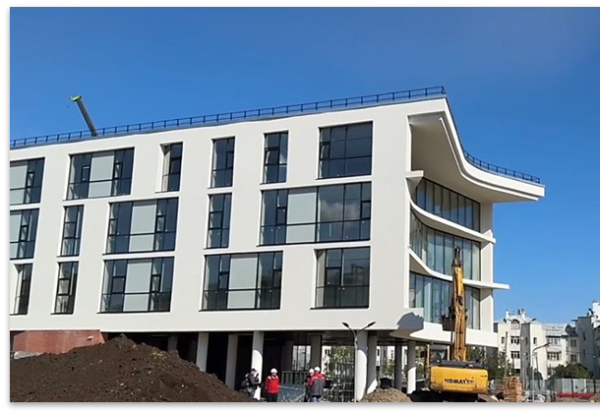
СОЦИАЛЬНАЯ СФЕРА В 2024 ГОДУ
Образование:
Открыта новая школа на 1100 мест, строятся две школы
На укрепление материально-технической базы образовательных учреждений выделено более 900 млн руб.
Выполнен ремонт зданий и приобретено оборудование в 182 учреждения на 208,5 млн руб.
На повышение уровня антитеррористической безопасности выделено 144,2 млн руб.

Slide 9
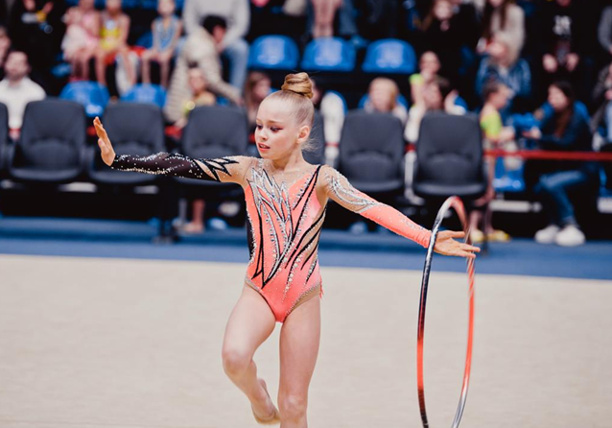
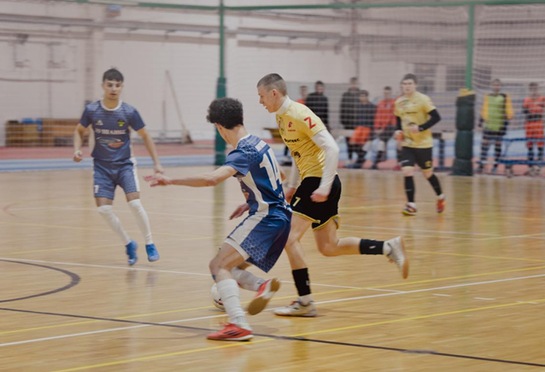
СОЦИАЛЬНАЯ СФЕРА В 2024 ГОДУ
Физкультура и спорт:
Спортом занимаются 289,7 тыс. ярославцев (54,5% населения от 3 до 79 лет)
Проведено более 650 спортивных событий, участниками которых стали более 150 тыс. человек

Slide 10
ОБЪЁМ ФИНАНСИРОВАНИЯ
ГОРОДСКОЙ БЮДЖЕТ | ОБЛАСТНОЙ БЮДЖЕТ | ФЕДЕРАЛЬНЫЙ БЮДЖЕТ | ВНЕБЮДЖЕТНЫЕ ИСТОЧНИКИ
Всего: 354, 101 млн. руб. Отрасль 171, 643 млн. руб. Благоустройство территорий 78, 271 млн. руб. Депутаты муниципалитета 60, 357 млн. руб. Обустройство спортивных площадок 43, 829 млн. руб. | Всего: 193, 489 млн. руб. Депутаты области 30, 397 млн. руб. Губернаторский проект «Решаем вместе» 121, 570 млн. руб. ШИБ: 5 млн. руб. Благоустройство территорий 23, 528 млн. руб. АТЗ спортивных площадок 12, 992 млн. руб. | Капитальный ремонт 91, 349 млн. руб. | Средства инвесторов (ПАО «Автодизель») 8 млн. руб.

Slide 11
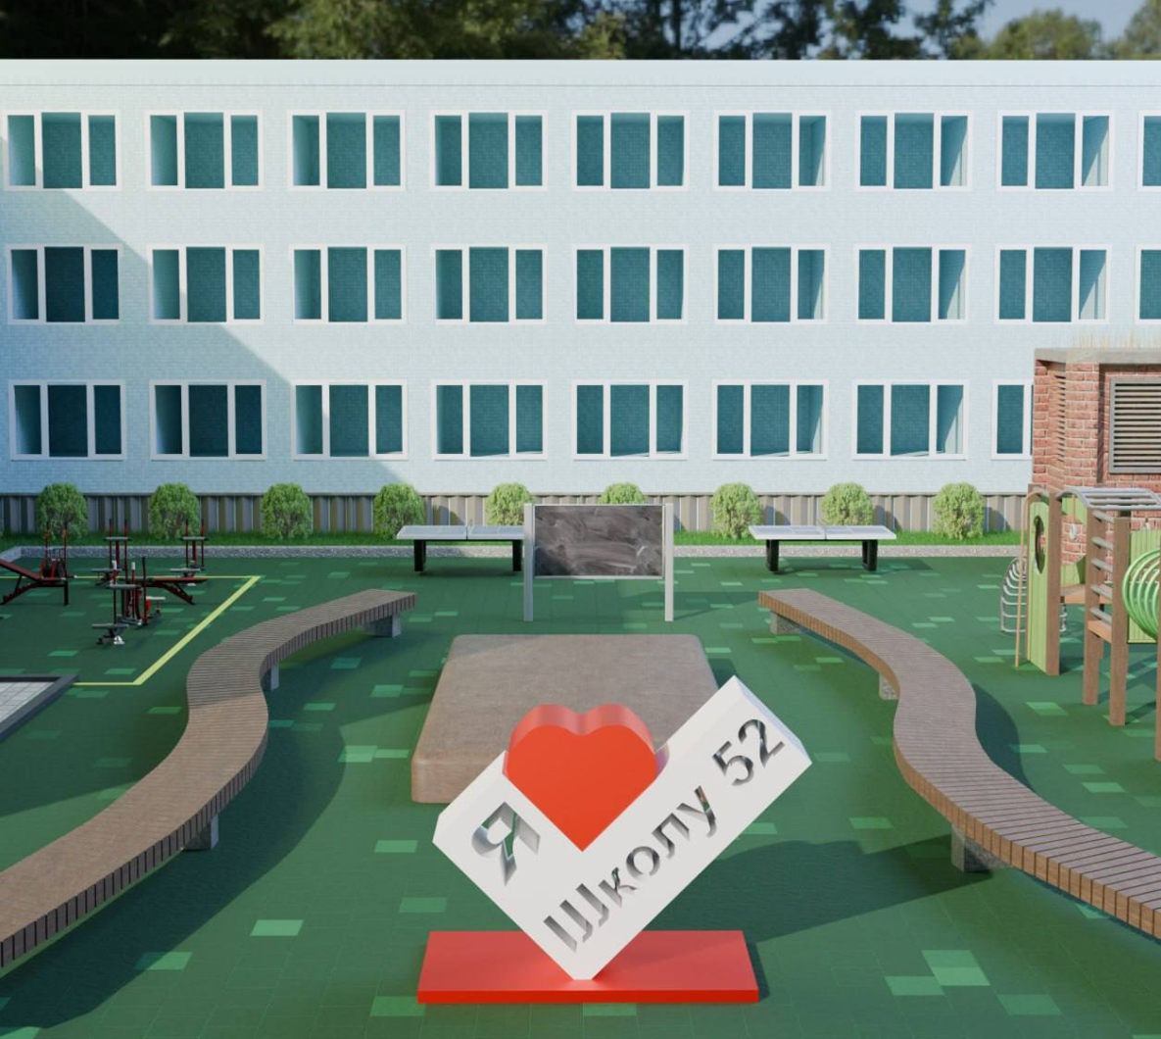
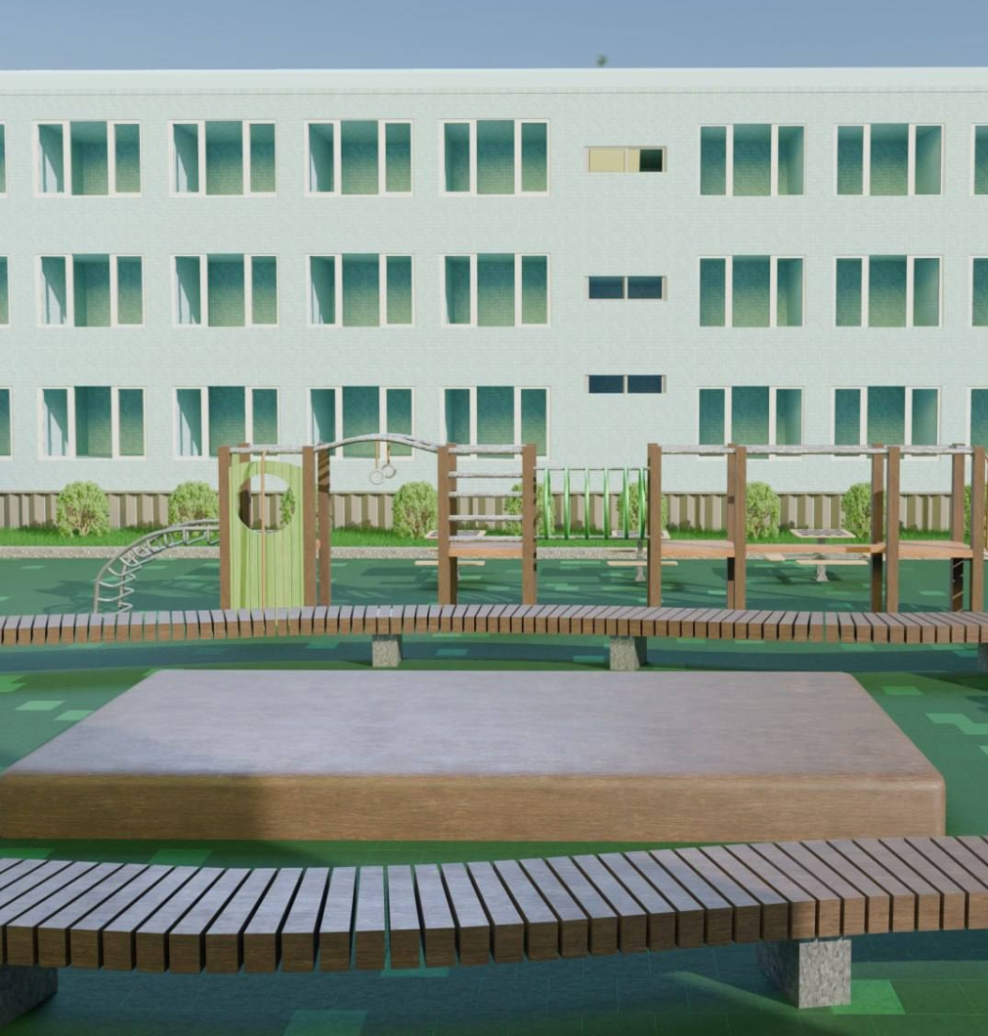
БЛАГОУСТРОЙСТВО ПРИШКОЛЬНЫХ ТЕРРИТОРИЙ
Программа стартовала в 2024 году. В проекте участвуют школы №26 и №52. Им выделено по 10 млн. рублей.

Slide 12
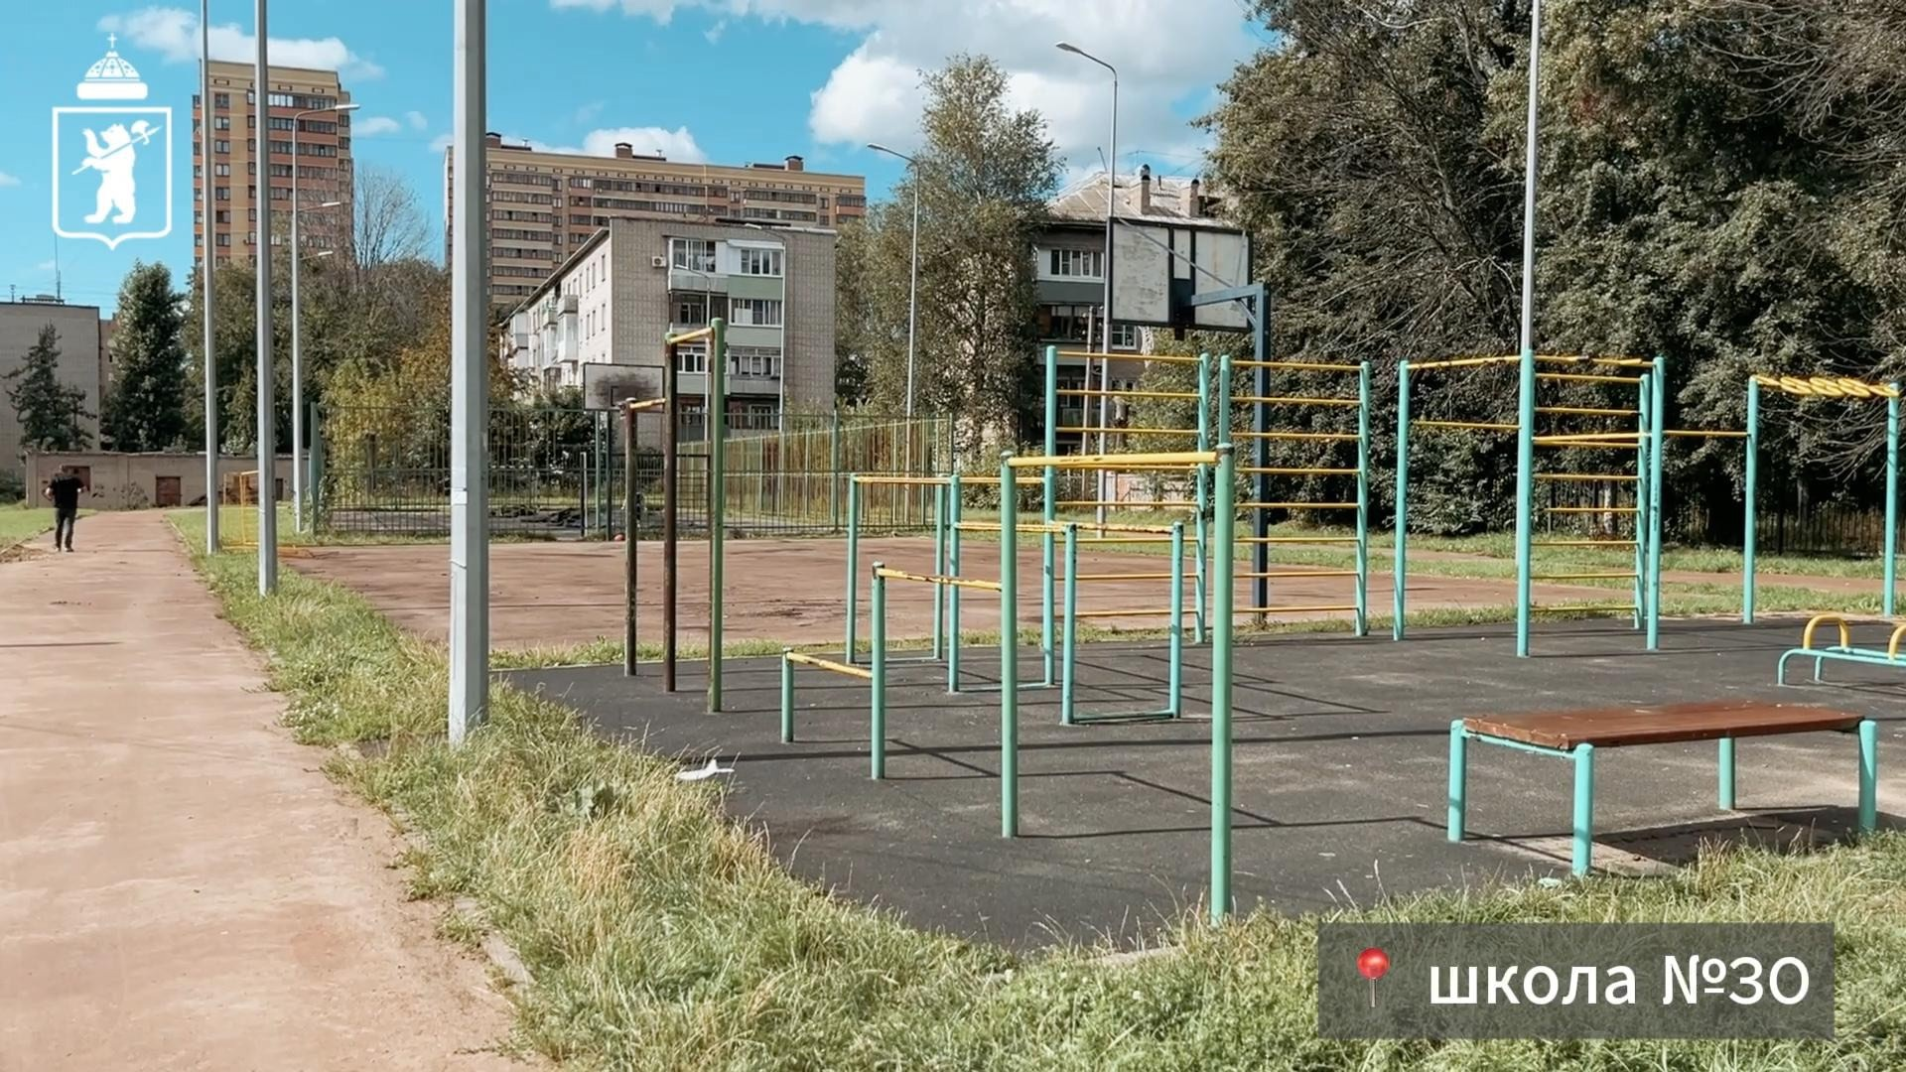
СПОРТИВНЫЕ ПЛОЩАДКИ
В 2025 году ремонт спортивных площадок проводится
в 9 школах.

Slide 13
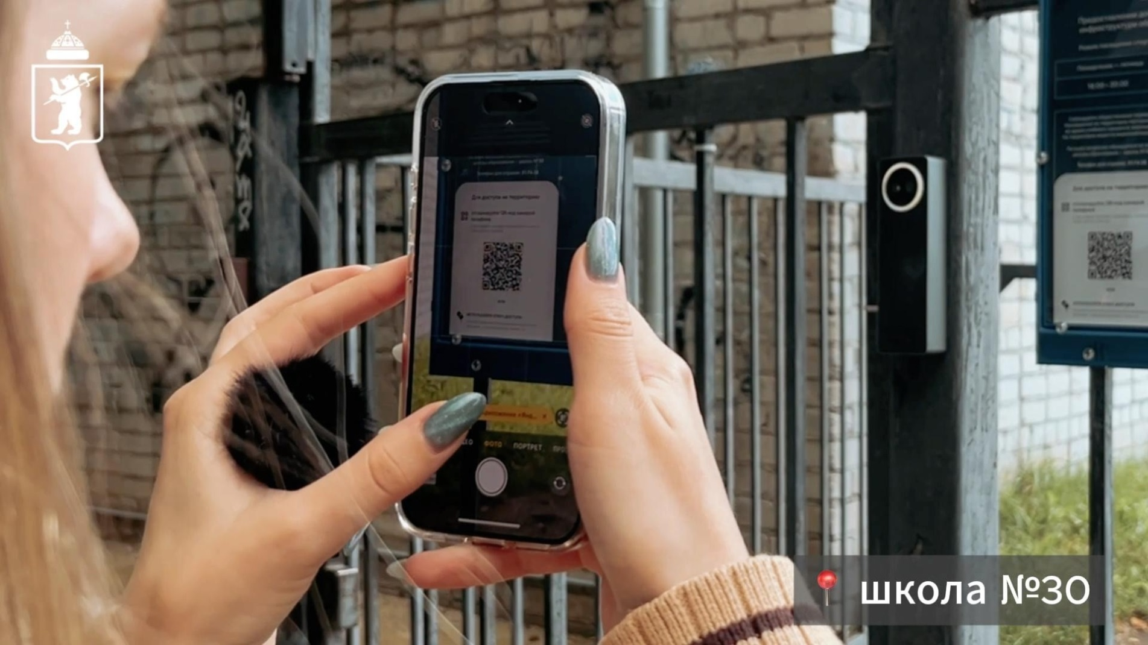
БЕЗОПАСНОСТЬ
Доступ к спортивным площадкам образовательных учреждений будет осуществляться по QR-коду

Slide 14
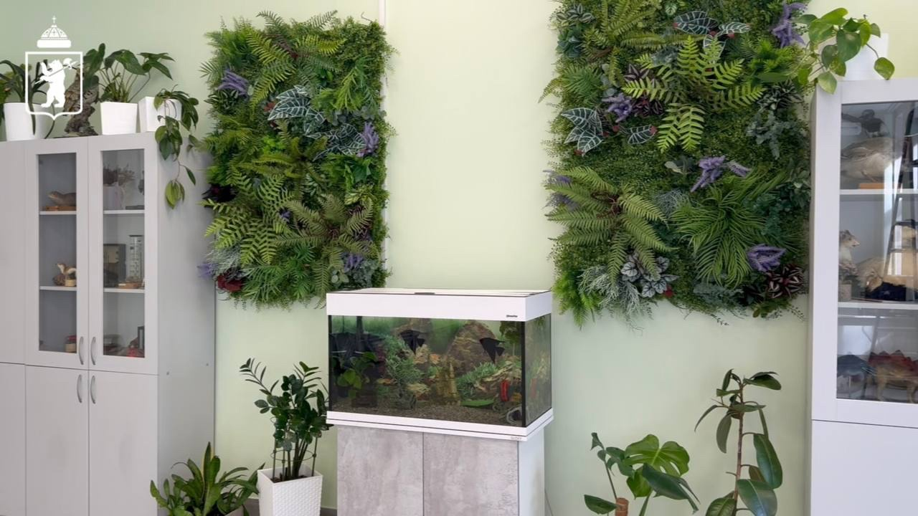
ПРОЕКТ «РЕШАЕМ ВМЕСТЕ»
В рамках проекта «Решаем вместе» из областного бюджета выделено более 14 млн. рублей
с городским софинансированием 10%
Ремонт кабинета биологии в школе №42

Slide 15
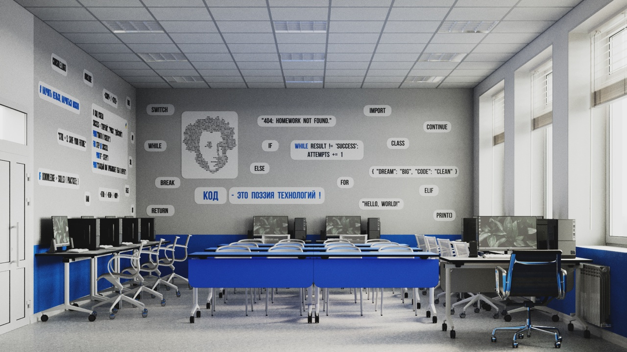
ШКОЛЬНОЕ ИНИЦИАТИВНОЕ БЮДЖЕТИРОВАНИЕ
В этом году участие в проекте принимают 4 школы и ОК №1 «Лидер». Каждому учреждению выделено по 1 млн. рублей из городского и областного бюджетов.
Проект кабинета информатики в школе №43

Slide 16




ГРАНТЫ В СФЕРЕ ОБРАЗОВАНИЯ
Росмолодёжь
Движение первых
Благотворительный фонд
Владимира Потанина
Фонд культурных инициатив

Slide 17

ФОРМИРОВАНИЕ КОМФОРТНОЙ ГОРОДСКОЙ СРЕДЫ
Наибольшую активность в голосовании проявили именно образовательные учреждения.
8 школам и детским садам, достигшим лучших показателей,
выделены 6 млн. рублей из бюджета города на проведение ремонтных работ.

Slide 18

СПАСИБО ЗА ВНИМАНИЕ

